Slide 1


Javada ma’lumot turlari va o’zgaruvchilar.

Slide 2
Javada o’zgaruvchilar (variables)
O’zgaruvchi — ma’lum bir toifadagi ma’lumotlarni (qayta) yozish va o’qish mumkin bo’lgan xotiraning nomlangan qismi.
O’zgaruvchini e’lon qilayotganda (yaratayotganda) uning toifasi va nomi ko’rsatiladi. Keyinchalik ularni ozgartirib bo’lmaydi.

Slide 3
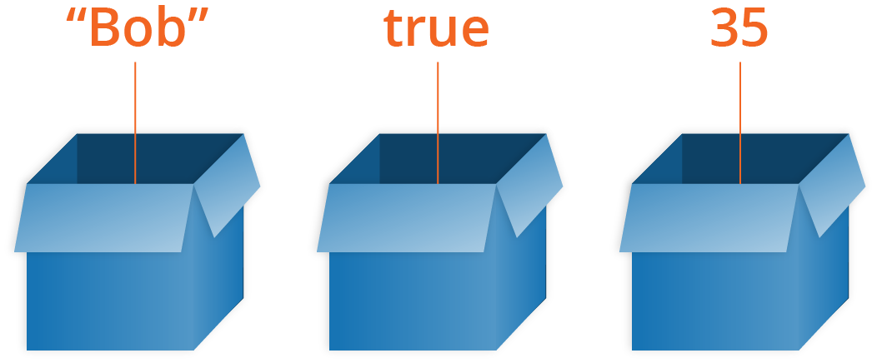
Variables and Data Types

Slide 4
How to Declare a variable in Java
data_type variable_name = value;

Slide 5
Variables
int data=10; data-o’zgaruvchi

Slide 6
O’zgaruvchi turlari
Javada 3 xil turdagi
o’zgruvchi mavjud:
Local
instance
static

Slide 7
1) Local Variable
Method ichida e’lon qilingan o`zgaruvchilarga local o’zgaruvchi deyiladi.
2) Instance Variable
Klassni ichida va methoddan tashqarida e’lon qilingan o’zgaruvchilarga instance o’zgaruvchi deyiladi.
3) Static variable
Klassni ichida va static deb e’lon qilingan o’zgaruvchilarni static o’zgaruvchi deyiladi. U local bo’lishi mumkin emas.

Slide 8
class A{
int data=50; //instance variable
static int m=100; //static variable
void method(byte b ){ //local variable
int n=90; //local variable
}
}

Slide 9
Javada o’zgaruvchilarni nomlash qoidalari
1. O’zgaruvchi nomi (kichik) harflardan (Unicode) boshalnishi kerak hamda raqam va «_» belgilardan tashkil topgan bo’lishi lozim. Texnik jihattdan o’zgaruvchi nomi «$» belgi bilan boshlanishi mumkin, lekin Java Code Conventions (https://www.oracle.com/technetwork/java/codeconventions-150003.pdf 12.09.1997) bo’yicha bu t’aqiqlangan. Bundan tashqari ushbu kelishuv bo’yicha bu belgi umuman hech qayerda foydalanilmaydi. Kelishuv bo’yicha o’zgaruvchi nomi aynan kichik harflardan boshlanishi kerak (kata harflar bilan klasslar nomlanadi). O’zgaruvchi nomida probel ishlatilishiga ruxsat etilmaydi.

Slide 10
O’zgaruvchi nomi java kalit so’zi bo’lmasligi kerak.
O’zgaruvchi nomidagi katta va kichik harflar farqlanadi. newVariable va newvariable
O’zgaruvchi nomini tanlaganda sirli abbreviaturalar o’rniga to’liq so’zdan foydalanish maqsadga muvofiq. Bu esa sizning kodingiz o’qish va tushunish uchun qulay qiladi.
Agar o’zgaruvchiga tanlangan nom bitta so’zdan iborat bo’lsa kichik harflar bilan yoziladi. Agarda bittadan ko’p so’zdan iborat bo’lsa navbatdagi har bir so’z kata harf bilan ajarailadi (camelCase).
Agar o’zgaruvchi o’zgarmas(doimiy) qiymatni saqlasa har bir so’z katta harflarda yoziladi va so’zlar “_” belgisi bilan ajratiladi. Masalan:
static final int NUMBER_OF_HOURS_IN_A_DAY=24;

Slide 11
Data Types in Java
Ma’lumot turi deganda o’zgaruvchilarda saqlash mumkin bo’lgan turli qiymatlar tushuniladi. Javada ular 2 toifaga ajratiladi:
Primitive data types
Non-primitive data types

Slide 12
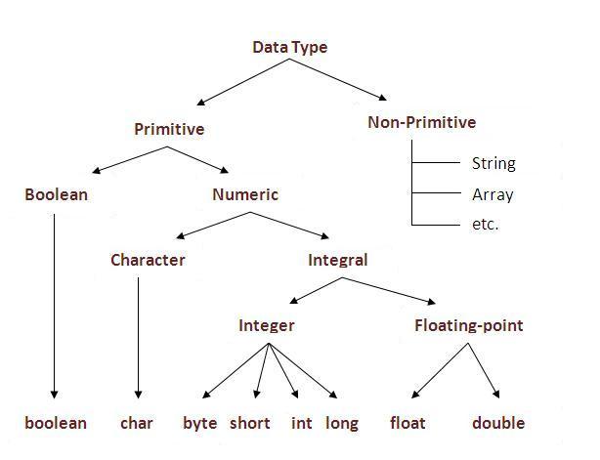
Javada ma’lumot turlari

Slide 13
boolean
boolean toifasi 1 bit ma’lumotni ifodalash uchun ishlatiladi.
Faqat ikkita qiymat qabul qilishi mumkin : true va false
Default qiymati false
Example: boolean one = true;

Slide 14
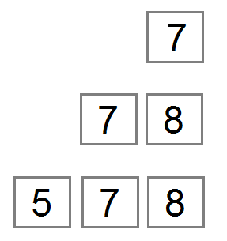
Sanoq sistemalari
Eng ko’p tarqalgan 10 lik sanoq sistemasidir. Lekin u yagona emas. O’tmishda kupchilk xalqlar turli sanoq sistemalaridan foydalanishgan. Hozirgi kunda ularning deyarli barchasi 10 lik sistemaga o’tishgan. O’nlik sanoq sistemasida 0, 1, 2, 3, 4, 5, 6, 7, 8, 9 raqamlari ishlatiladi. Ularni birlashtirgan holda yangi son hosil qilish mumkin.
Agarda sizda:
-1 ta yacheyka bo’sa 0 dan 9 gacha
-2 ta yacheka bo’lsa 0 dan 99 gacha
-3 ta yacheka bo’lsa 0 dan 999 gacha
bo’lgan sonni ushbu yacheka(lar)ga yozishingiz mumkin.

Slide 15
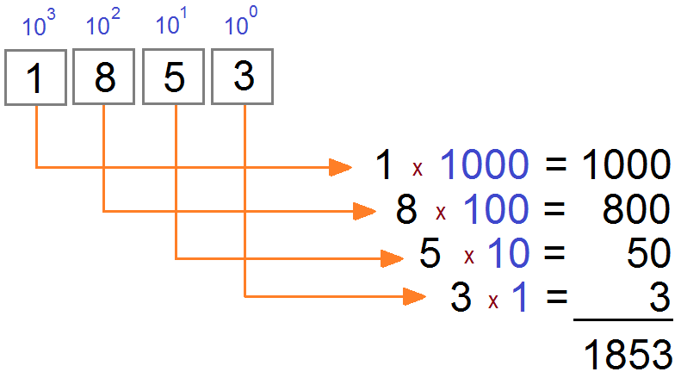
Yacheykalar o’ngdan chapga qarab ketma-ketlikda koeffisentga ega 10^0, 10^1, 10^2…

Slide 16
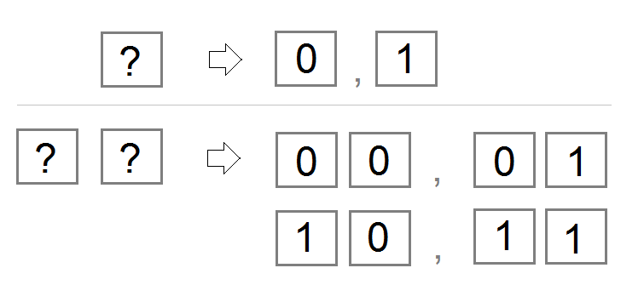
BIT
BIT -bu Binary digIT so’zining qisqartirilgan shakli (axborot o’lchov birligi). Bir bit 0 yoki 1 qiymatga ega va u komputerdagi eng kichik birlikdir. 0, 1 – bu ikkilik sanoq sistemasining asosiy raqamlari
Xuddi o’nlik sanoq sistemasidagi kabi siz:
-1 ta yacheyka bo’sa 0 va 1 ni,
-2 ta yacheka bo’lsa 00, 01, 10, и 11 ni,
ushbu yacheka(lar)ga yozishingiz mumkin.

Slide 17
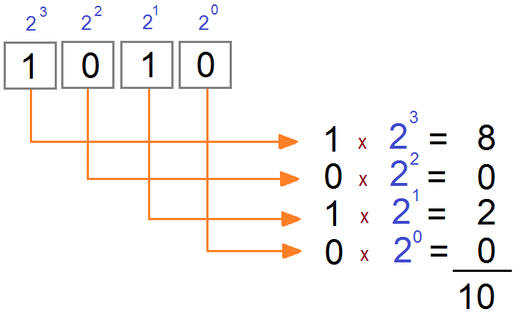
Xuddi o’nlik sanoq sistemasidagi kabi yacheykalar o’ngdan chapga qarab ketma-ketlikda koeffisentga ega.
Demak, agarda sizda 2 lik sanot sistemasida:
-2 ta yacheyka bo’lsa unga eng kata son 11(2) ni (onlikda 3 ga teng)
-3 ta yacheyka bo’lsa unga eng katta son 111(2)
ni (onlikda 7 ga teng) yozishingiz mumkin.

Slide 18
Box Numbers | Maximum Number (Base-2) | Convert to Base-10
1 | 1 | 1 (2^1 - 1)
2 | 11 | 3 (2^2 - 1)
3 | 111 | 7 (2^3 - 1)
4 | 1111 | 15 (2^4 - 1)
5 | 11111 | 31 (2^5 - 1)
6 | 111111 | 63 (2^6 - 1)
7 | 1111111 | 127 (2^7 - 1)
8 | 11111111 | 255 (2^8 - 1)
9 | 111111111 | 511 (2^9 - 1)

Slide 19
Nima uchun computer o’nlik emas ikkilik sanoq tizimida ishlaydi?
Komputer millionlab tranzistorlardan (yoqib-o’chirgich, electronic switches) foydalangan holda ishlaydi. Har bir transistor ikkita holatga ega: yoqilgan yoki o’chirilgan. Yoqib-o’chirish holati binar (ikkilik) ma’lumotni ifodalashi mumkin, ha yoki yo’q, to’g’ri yoki noto’g’ri, 1 yoki 0. Komputerda axborotning asosiy o’lchov birligi ikkilik belgidir (binary digit). Kompyuter o’zida juda ko’p turli xil ma’lumotlarni ifodalay olishi mumkin bo’lishiga qaramasdan barcha ifodalar tranzistorning ON/OFF holatiga keltiriladi (mos holda 1 va 0).

Slide 20
byte
Byte toifasi hajmi 8-bit bo’lgan butun sonlarni ifodalash uchun qo’llaniladi.
Minimum qiymati -128 (-2^7)
Maximum qiymati 127 (inclusive)(2^7 -1)
Default qiymati 0
Example: byte a = 100, b = -50;

Slide 21
byte ning qiymatlar diapazoni -> [-128, 127]
Nima uchun [-128, 128] emas?

Slide 22
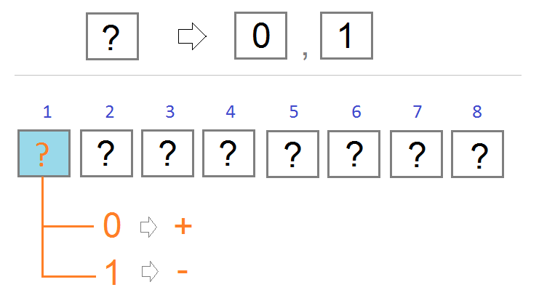
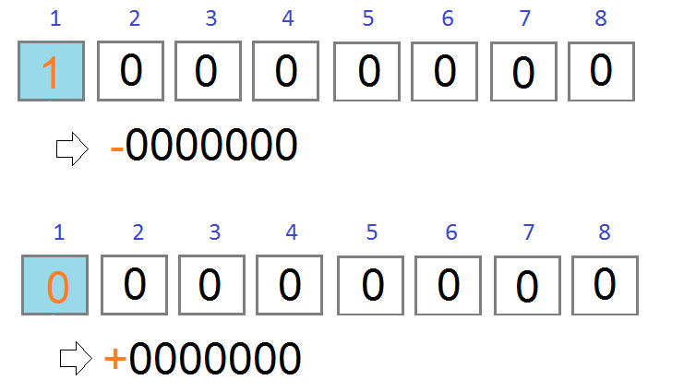
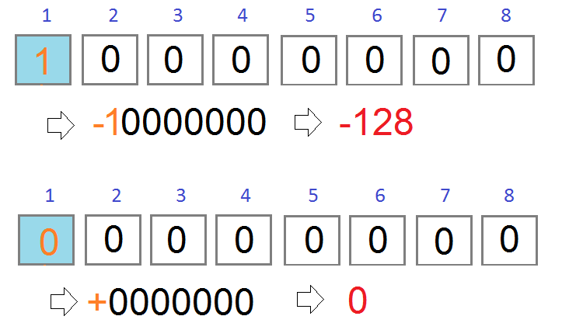
Chunki birinchi bit ishorani bildiradi.
Birinchi bit ishora va qolgan 7 ta bit 0..127 bo’lgan son. Demak byte diapazoni [-127,127] bo’lishi kerak. Lekin:

Slide 23
short
Short toifasi hajmi 16-bit bo’lgan butun sonlarni ifodalash uchun qo’llaniladi.
Minimum qiymati -32,768 (-2^15)
Maximum qiymati 32,767 (inclusive) (2^15 -1)
Default qiymati 0.
Example: short s = 10000, r = -20000, x; //x=0

Slide 24
int
int toifasi hajmi 32-bit bo’lgan butun sonlarni ifodalash uchun qo’llaniladi.
Minimum qiymati - 2,147,483,648 (-2^31)
Maximum qiymati 2,147,483,647(inclusive) (2^31 -1)
int barcha butun sonli toifalarning default toifasi hisoblanadi.
Default qiymati 0
Example: int a = 100000, b = -200000;

Slide 25
long
Long toifasi hajmi 64-bit bo’lgan butun sonlarni ifodalash uchun qo’llaniladi.
Minimum qiymati -9,223,372,036,854,775,808(-2^63)
Maximum qiymati 9,223,372,036,854,775,807 (inclusive)(2^63 -1)
Default qiymati 0L
Example: long a = 100000L, b = -200000L, x=9;

Slide 26
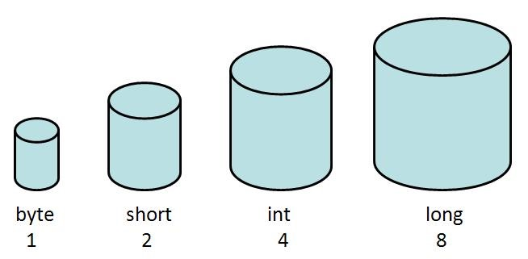

Slide 27
float
float toifasi 32- bitli vergulli sonlarni ifodalash uchun ishlatiladi.
Default qiymati 0.0f
Example: float f1 = 234.5f

Slide 28
double
double toifasi 64- bitli vergulli sonlarni ifodalash uchun ishlatiladi.
Ushbu toifa vergulli sonlar uchun default toifa hisoblanadi.
Default value is 0.0d
Example: double d1 = 123.4

Slide 29
char
char toifasi 1 dona 16-bitli (2byte) Unicode belgini ifodalash uchun ishlatiladi.(Unicode jadvali)
Minimum qiymati '\u0000' (or 0)
Maximum qiymati '\uffff' (or 65,535 inclusive)
char toifasi yordamida istalgan belgini ifodalash mumkin.
Example: char letterA = ‘A’, number=‘1’;

